Slide 1


Indijanci
Dora Devunić 7a

Slide 2
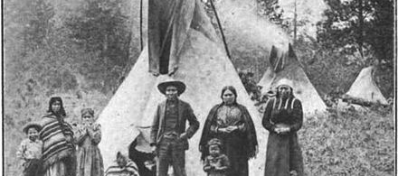
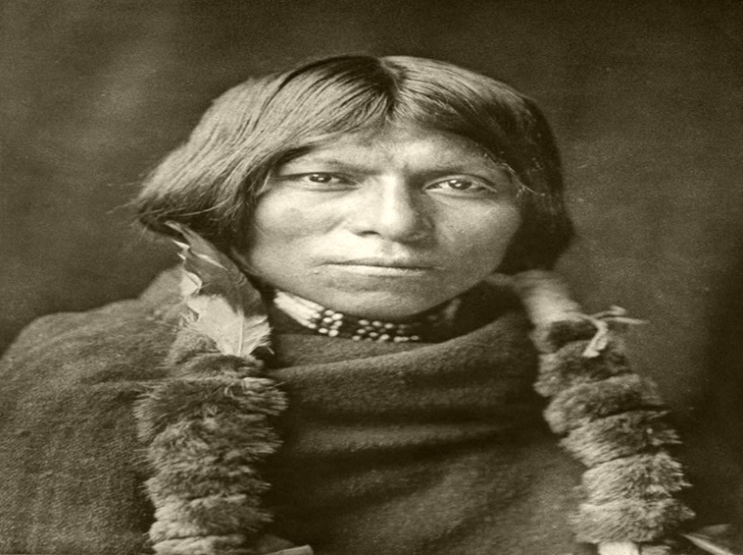
INDIJANCI
Indijanci su zajednički naziv za prastanovnike Amerike.
Ime su dobili po Indiji, jer kada je Kristofer Kolumbo doplovio do Amerike mislio je da je došao u Indiju.
Sebe nisu nazivali Indijancima nego su se nazivali po imenu njihovih plemena.
Živjeli su u šatorima.

Slide 3
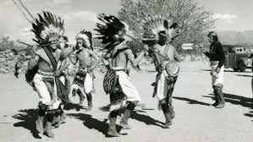
Ples kiše
Jedan od plesova je ples kiše.
Izvodi se u nadi da će pasti kiša, često izvodi u vrijeme suša.

Slide 4
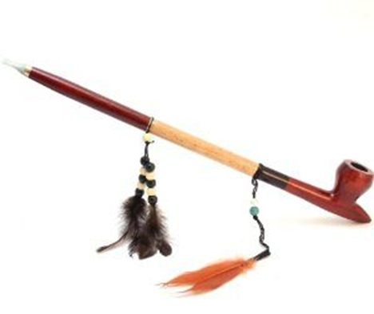
Obred pušenja lula mira
Ceremonija dimljenja vršila se lulom koja je imala dugačku dršku.
Obred je počinjao sa prosipanjem duhana po tlu i molitvom
Pušili su duhan pomiješan sa travama, ali nije bilo nikakvih opijata.
Pušenje lule predstavljalo je stvaranje.
Plemena su imala različitije lule.

Slide 5
Odnos civilizacija Španjolska
U Meksiku i Južnoj Americi Španjolci su Indijance koriste kao radnu snagu.
Veliki sukob između Indijanaca i Španjolaca uzrokovali su Španjolci.
Španjolci su uništili drevno indijansko svetište, a Indijanci su na to odgovarili sa uništavanjem svih crkva u Novom Meksiku te ubojstvo više od 400 španjolskih kolonija.
Nakon toga Španjolci prestaju sa iskorištavanjem Indijanaca za radnu snagu.

Slide 6
Francuska
Francuzi su bili mudriji odnosno nisu odmah tražili od Indijanaca da odbace svoje tradicije i svoj pogled na život.
Njihov odnos je bio znatno smireniji i manje nasilniji.
Početkom 1560 godine Francuski su misionari počeli graditi crkve.
Do kraja 16.st izgradili su svoje utvrde i postaje za trgovinu.

Slide 7
Ujedinjeno Kraljevstvo
Odnos Engleza i Indijanaca bio je više nego problematičan.
Prvo naseljavanje Engleza bilo je 1585. godine na obali današnje Sjeverne Karoline.
Britanci su Indijancima oduzeli sve odnosno iznjeli su svu stoku i rižu.
Oni su ih izgladnjivanjem tjerali da odustanu od svoje zemlje.

Slide 8
Francusko-indijanski rat
Francusko-indijanski rat je naziv za rat koji je trajao sedam godina.
Rat je uglavnom bio između engleske i francuske.
Francuzi su bili brojčano slabiji pa su se oslanjali na Indijance.
Velika Britanija bila je dominantnija u Sjevernoj Americi.
Kao pobjednik izašla je Velika Britanija.

Slide 9
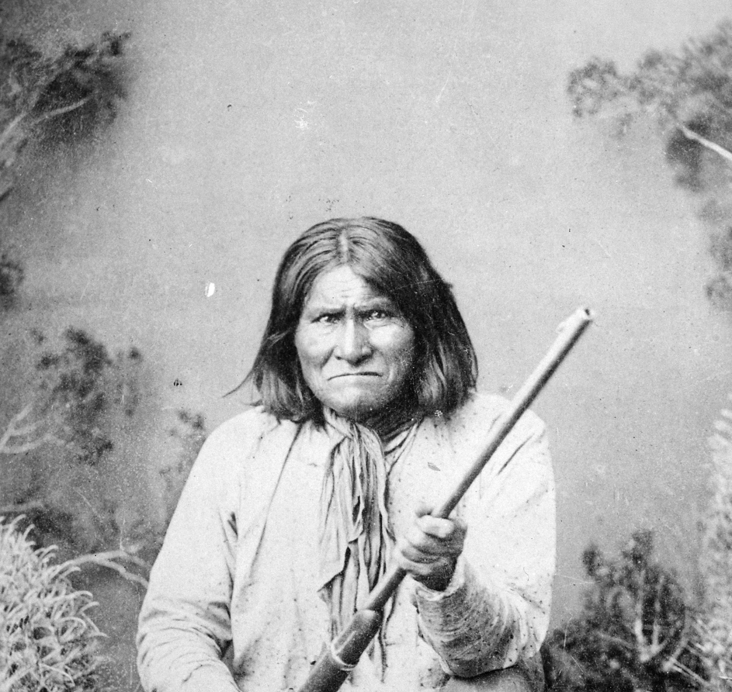
Geronimo
Geronimo (1829-1909) je bio legendarni vođa plemena Apaša.
Bio je najpoznatiji i najslavniji Indijanski vođa.
Smatrali su ga krvožilnim ubojicom bijelaca.
Za Apaše je bio utjelovljenje njihovih nacionalnih vrijednosti.

Slide 10
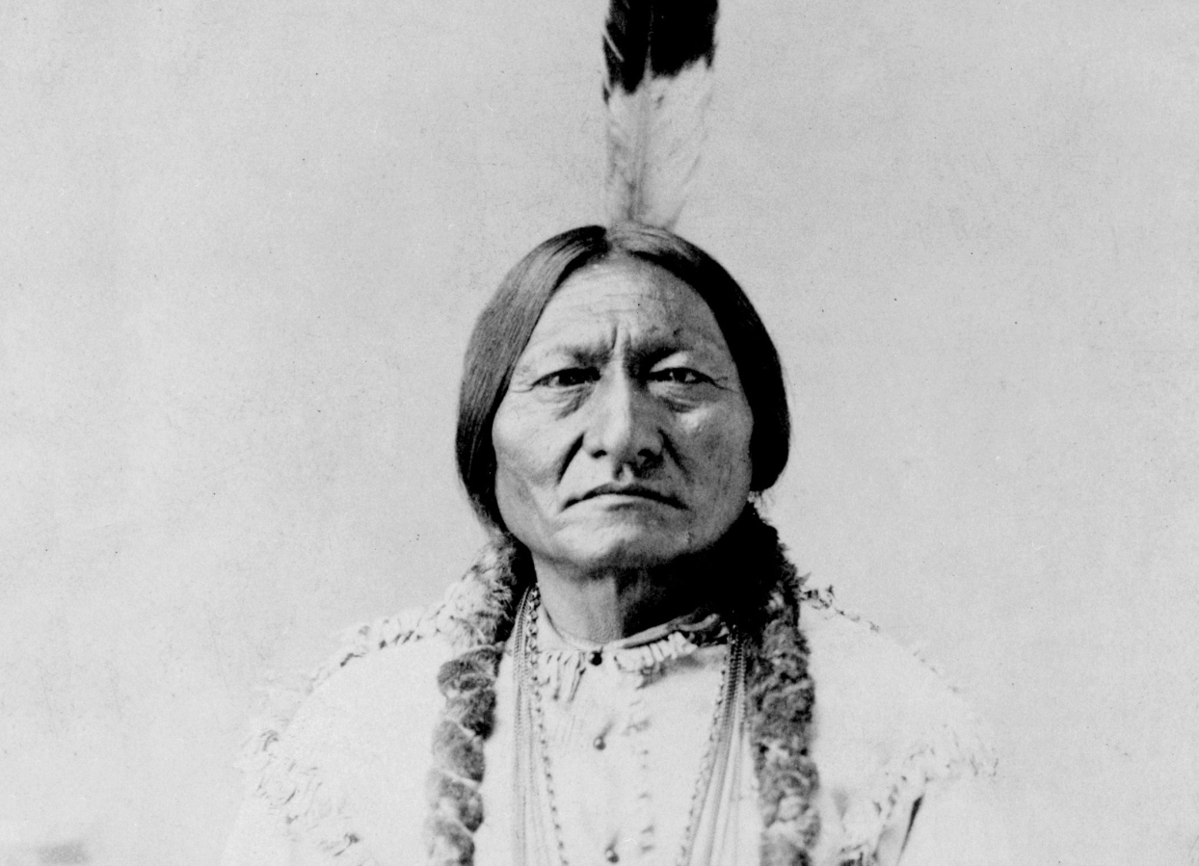
Bik koji sjedi
Bik koji sjedi je bio sveti čovijek Siouxa.
Ujedinio je Siouxe i Sjeverni Šajeni.
Pobijedio je u bitci kod Little Bighorna, to je bila jedna od najvećih Indijskih pobjeda.
Nakon te pobjede povukao se u Kanadu sa plemenom.

Slide 11
Nadam se da ste uživali u mojoj maloj prezentaciji kraj
Izvore koje sam koristila za prezentaciju su: udžbenik, online stranice tipa Wikipedija, ali sam ih koristila nekoliko I tatu.

